Slide 1

NHIỆT LIỆT CHÀO MỪNG
QUÝ THẦY CÔ VÀ CÁC EM
THAM GIA GIỜ HỌC
Môn: Tiếng Việt

Slide 2


Slide 3
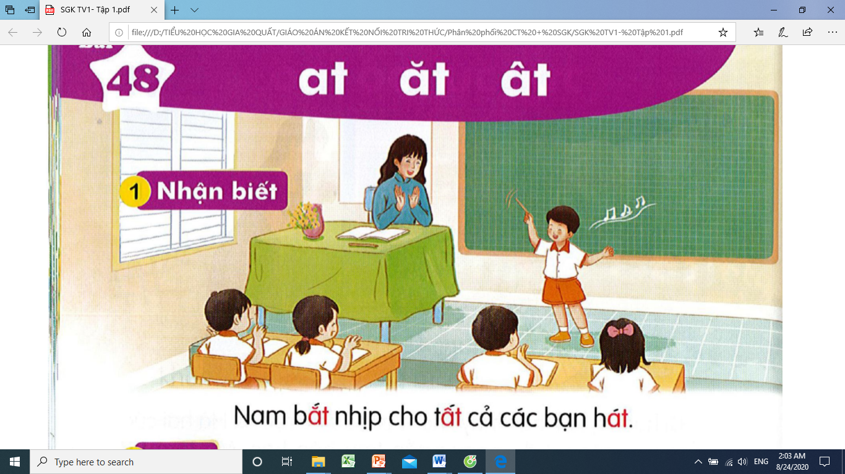
Bài 48: AT ĂT ÂT
ăt
ât
Nam bắt nhịp cho tất cả các bạn hát.
at

Slide 4

â
a
t
ă
â
a
ă
+
t

Slide 5
­ât
at
ăt
­ât
at
ăt
h
at
hát
găt
gât
bat
lat
gặt
gật
bát
lạt
sắt
đất
săt
đât

Slide 6
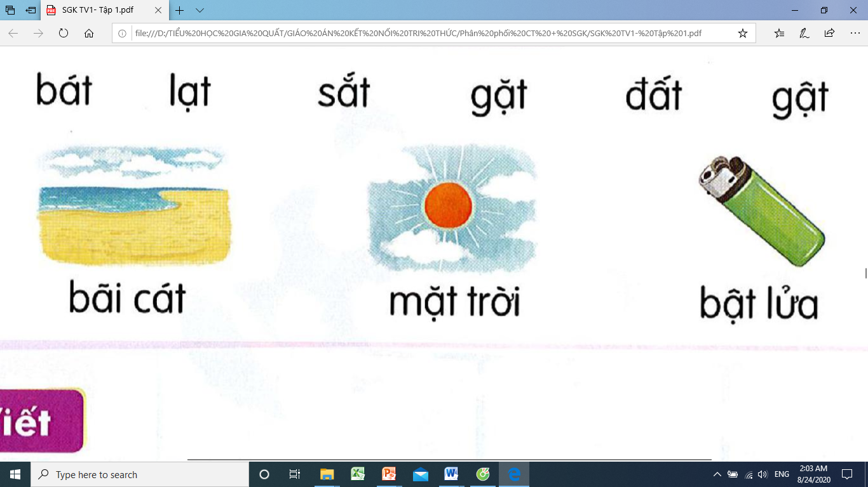
bãi cát
mặt trời
bật lửa

Slide 7
at
ăt
­ât
h
at
hát
bát
lạt
sắt
gặt
đất
gật
bãi cát
mặt trời
bật lửa

Slide 8

Viết bảng con

Slide 9

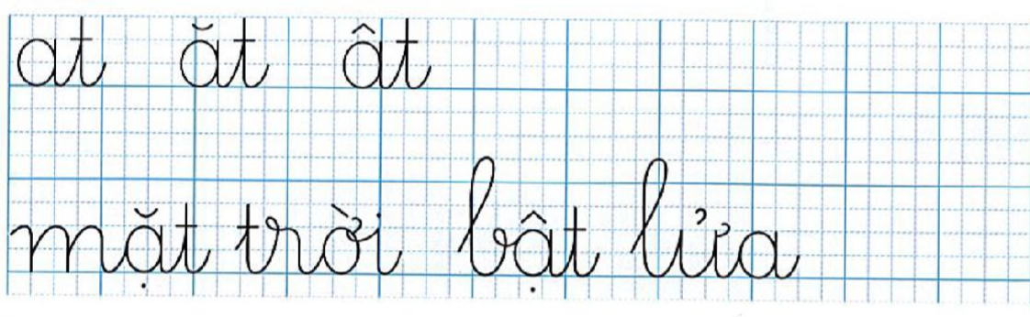

Slide 10

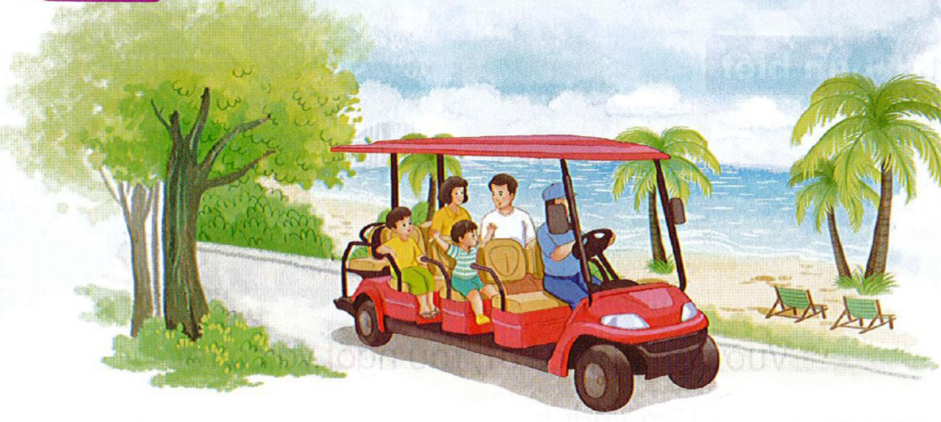
Hè đến, nhà Nam đi nghỉ mát ở Cát Bà. Mẹ và Nam bỏ áo bơi, bàn chải, khăn mặt vào ba lô. Nam rất vui khi đi chơi xa với cả nhà.
1
2
3
ư

Slide 11

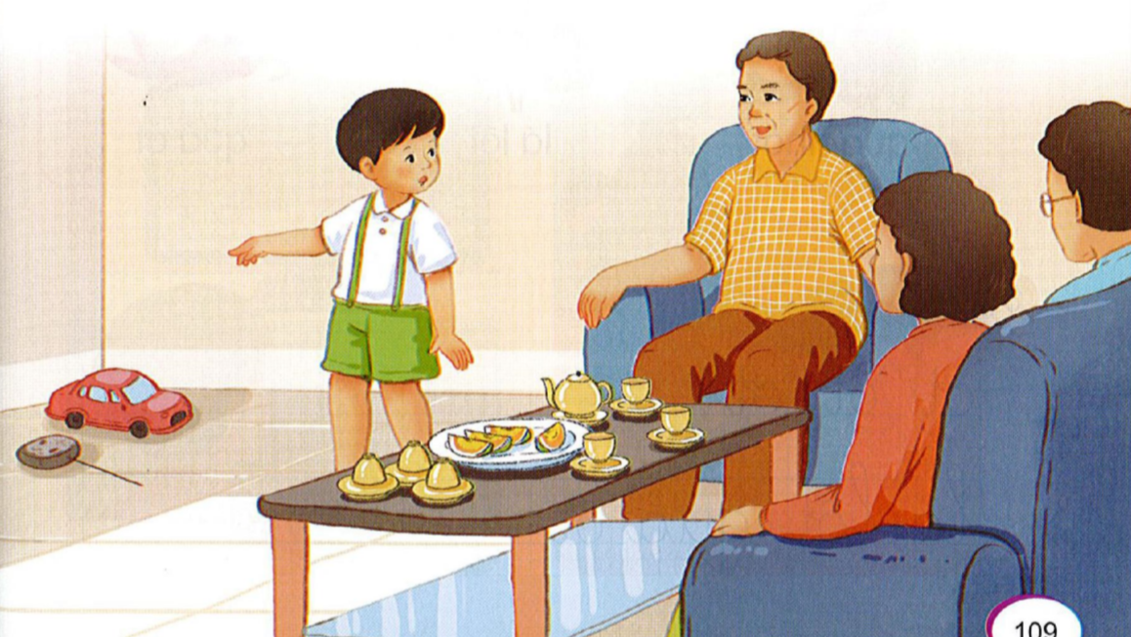
Xin phép

Slide 12

Củng cố
- Con hãy tìm những từ ngữ ngoài bài có chứa vần at, ăt, ât ?
- Nói câu với một trong những từ ngữ con vừa tìm được?

